Slide 1



KİŞİSEL SINIRLARIM
PSİKOLOJİK DANIŞMAN
HATİCE DOBUR
BAĞCILAR REHBERLİK VE ARAŞTIRMA MERKEZİ

Slide 2


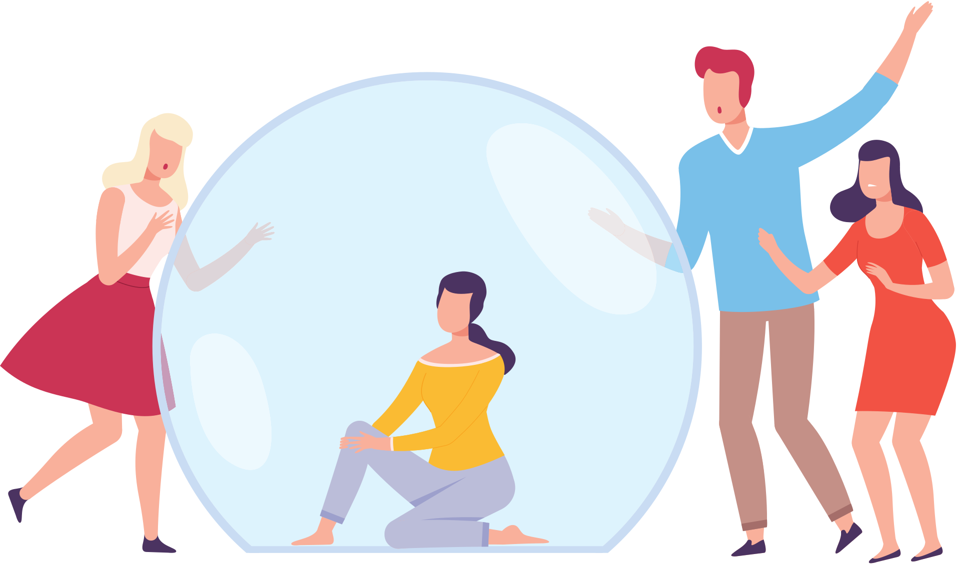
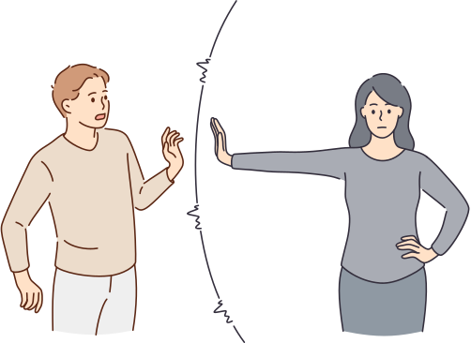


Kişisel Sınır Nedir?
Başka insanlar tarafından zarar görmemek ve kendimizi güvende tutmak için oluşturduğumuz fiziksel ve duygusal sınırlarımızdır.

Slide 3




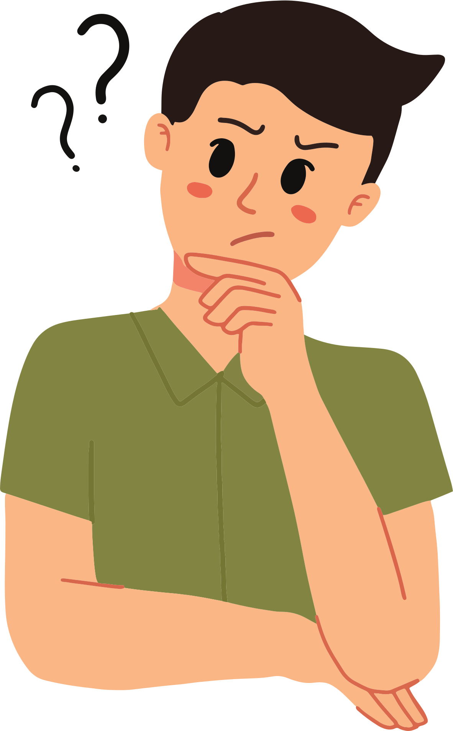
Fiziksel ve Duygusal Sınırların Önemi Nedir?

Slide 4


Sınırlar, sağlıklı bir kişisel alan duygusu yaratmak için vardır.
İnsanların belirlediği fiziksel veya duygusal sınırlar; yapılan bir davranışın doğru veya yanlış olduğunu ayırt etmeye yardımcı olurlar.

Slide 5

SINIRLARIM VE KURALLARIM
  Beni öpmek istersen benden izin almalısın.
  Benimle bir yere gitmek için bana bunu isteyip istemediğimi sormalısın.
  Bana sarılmak istersen benden izin almalısın.
  Eşyalarımı kullanmak için benden izin almalısın.
  Odama girmek için benden izin almalısın.
  Benimle bir etkinlik yapmak istersen ona katılmak isteyip istemediğimi sormalısın.

Slide 6
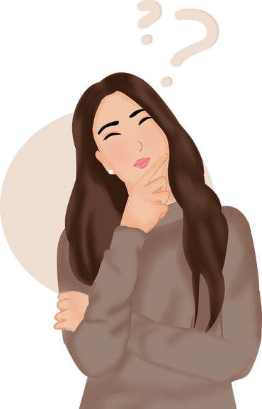
FİZİKSEL SINIRLARIMI NASIL BELİRLEYECEĞİM?

Slide 7



  Her insanın bedeninde dokunamayacağımız özel bölgeleri vardır. Biz bu özel bölgelerimizi belirledikten sonra (yani fiziksel sınırları) diğer insanların bu bölgelere dokunmasına izin vermeyiz!
  Burada bilmeniz gereken en önemli şey; bedeninizdeki özel bölgelerdir!

Slide 8
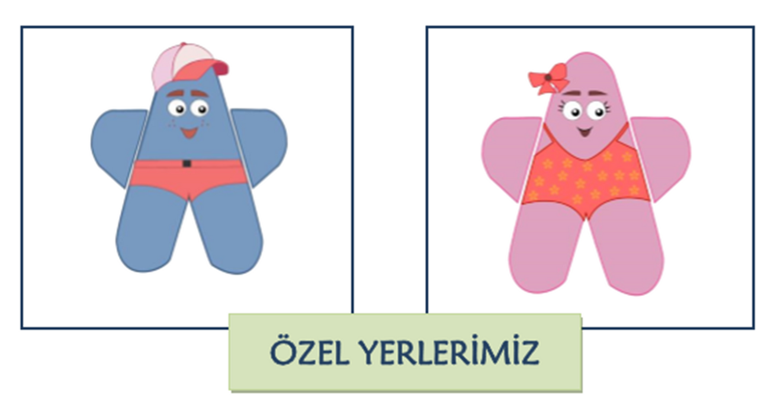
ÖZEL BÖLGELERİMİZ
  DUDAK
  GÖĞÜSLER
  BACAK ARASI
  POPO

Slide 9
Bazı özel durumlar dışında kimse senin özel bölgelerine bakmamalı ve dokunmamalıdır.
Bu özel durumlar;
  Anne ya da baban, kendin yapamadığın durumlarda seni giydirmek, sağlığını kontrol etmek ya da seni temizlemek için senin onay vermen koşuluyla özel bölgelere dokunabilirler.
  Doktor veya hemşireler seni tedavi etmeleri gerektiğinde annen ya da baban yanındayken senin onay vermen koşuluyla özel bölgelere dokunabilirler.

Slide 10

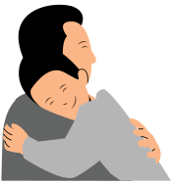
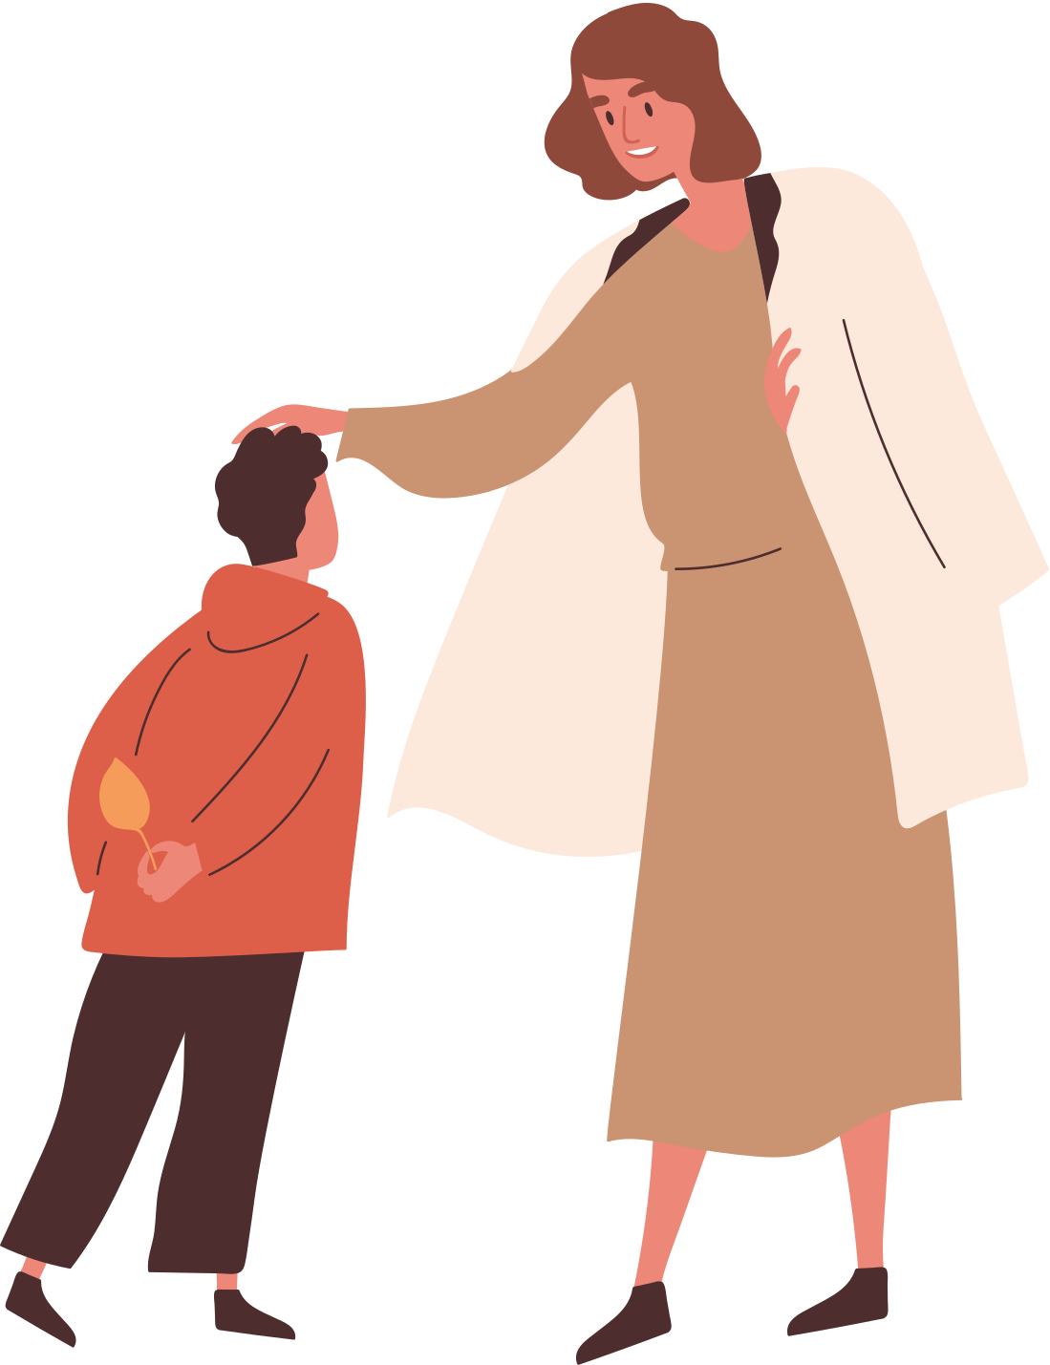
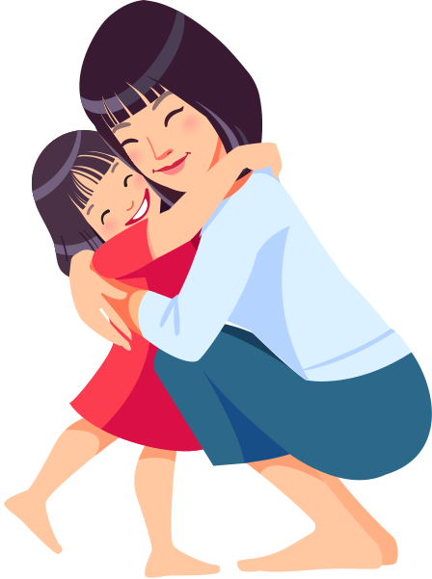
İYİ DOKUNUŞ
  Dokunmak, birbirimiz ile iletişim kurmada önemli bir yoldur!
  İyi dokunuşlar mutlu ve güvende hissetmemizi sağlar.

Slide 11
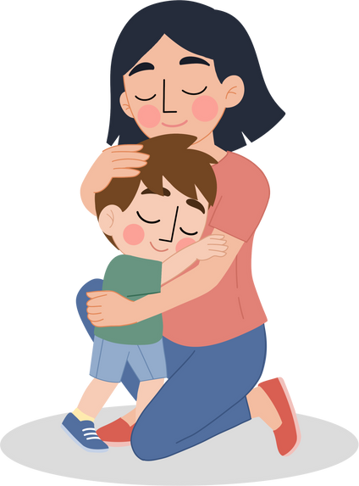

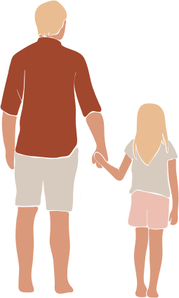


Diyelim ki, babanız ile alışveriş için çok kalabalık olan bir markete gittiniz. Babanız siz kaybolmayın diye sizin elinizden/kolunuzdan sıkıca tuttu.
Diyelim ki, bugün okuldan eve gidiyorsunuz ve sizi kapıda karşılayan anneniz “canım kızım/oğlum” seni çok özledim deyip size sarılıyor.
Bu bir iyi dokunuştur.
Diyelim ki, bugün doğum gününüz ve ailece akşam bugünü kutluyorsunuz. Patanızdaki mumlara üfledikten sonra annenize,babanıza ve diğer kardeşlerinize sarılıp kutluyorsunuz.
Bu bir iyi dokunuştur.
Bu bir iyi dokunuştur.

Slide 12
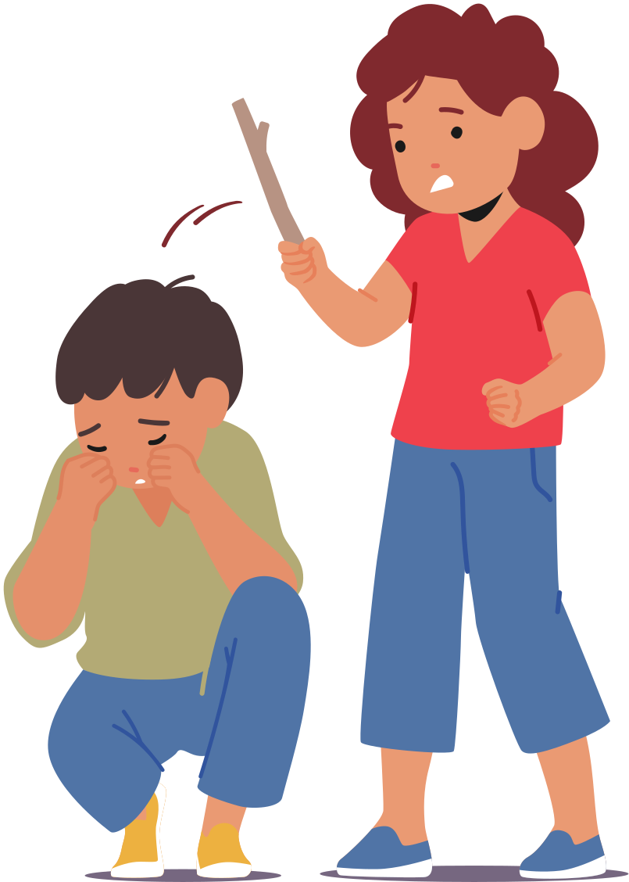
KÖTÜ DOKUNUŞ
Kötü dokunmalar ise bizi mutsuz ve incinmiş hissettirir!
Hoşlanmadığımız, kendimizi kızgın, üzgün, kafası karışmış, korkmuş hissetmemize neden olan her dokunuş kötü dokunuştur.
KÖTÜ DOKUNUŞLAR NELER?
  VURMAK
  İTMEK
  İZİNSİZ BAŞKALARINA DOKUNMAK
  ÖZEL BÖLGELERE DOKUNMAK

Slide 13

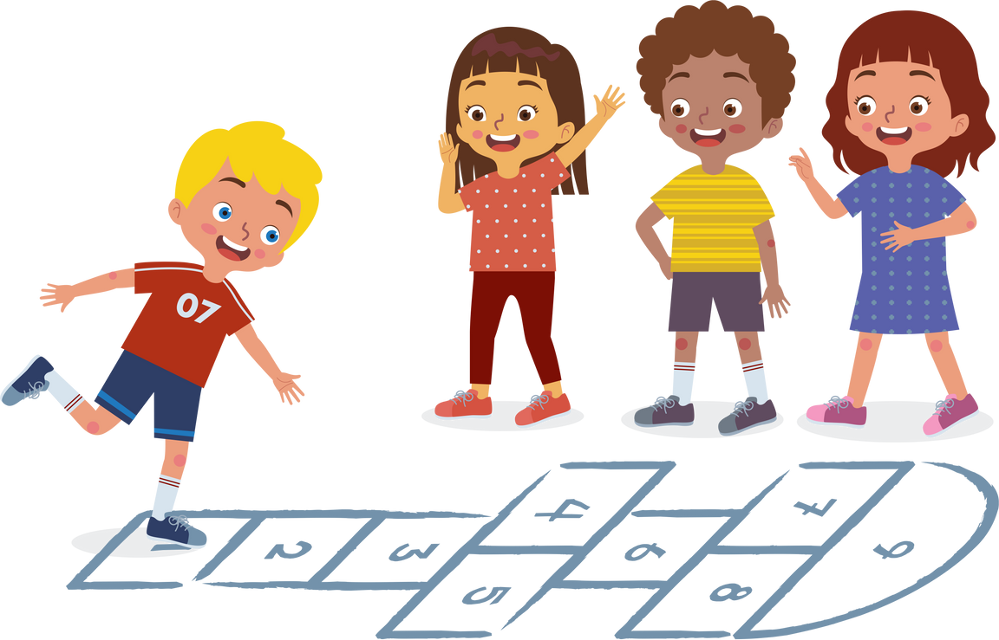
Diyelim ki, bir gün parkta oynuyorsunuz ve yanınıza tanımadığınız biri gelip size dokunmak istiyor!
Bu bir kötü dokunuştur!
Diyelim ki, bir arkadaşın yanına gelip senden izin almadan sana dokunuyor.
Bu bir kötü dokunuştur!

Slide 14
Birileri bana izinsiz dokunursa ne yapmalıyım?

Slide 15



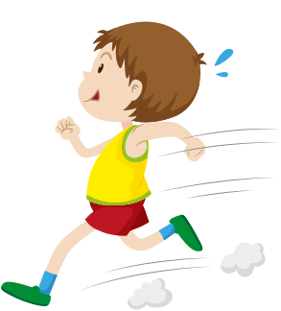
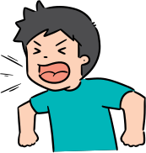
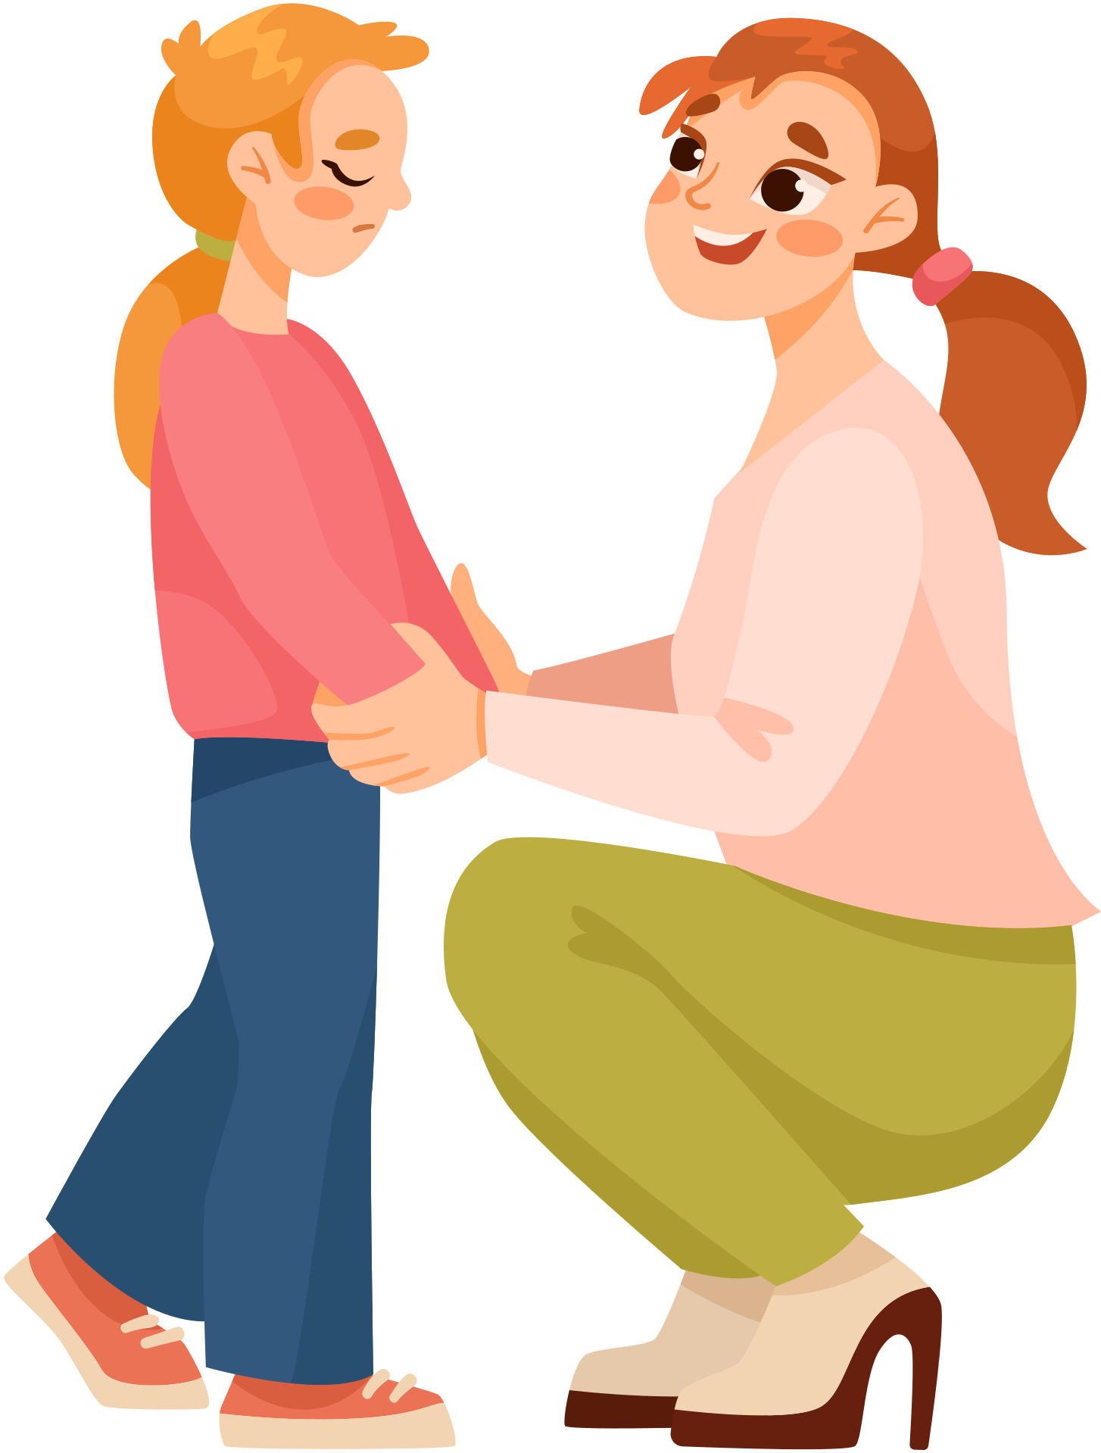
ÖNCE BAĞIR! HAYIR DE! ÇIĞLIK AT!
KOŞ ve UZAKLAŞ!
GÜVENDİĞİN KİŞİLERE (Aile, Öğretmen) ANLAT!

Slide 16


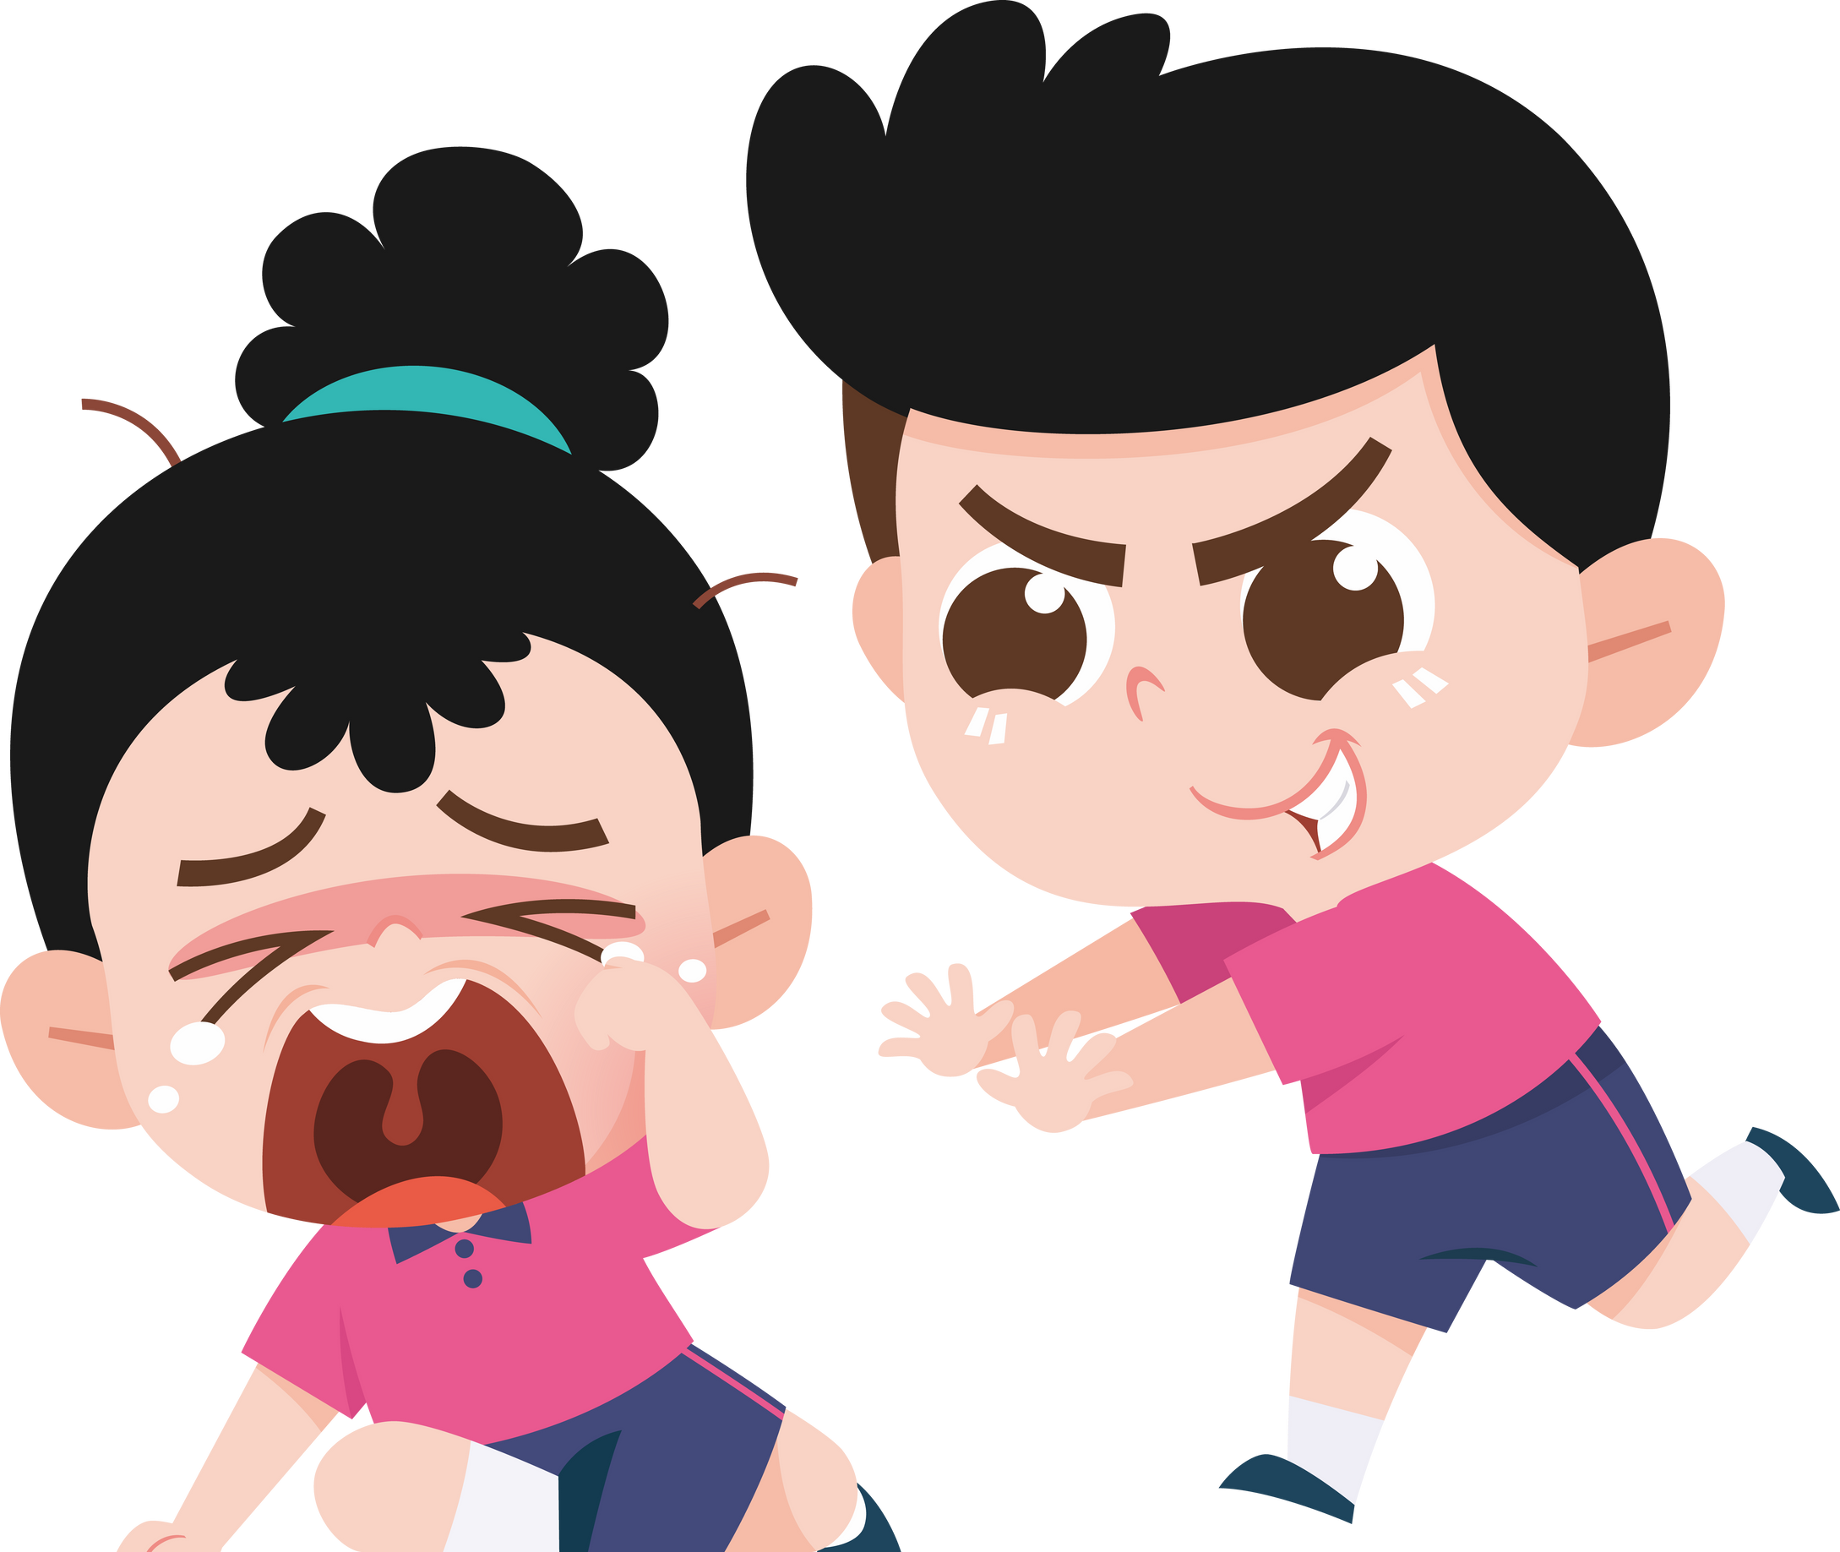
SIR: Bilinmesi istenmeyen, gizli kalan şeydir.
İyi sırlar; eğlencelidir, heyecan vericidir. Örneğin; sürpriz doğum günü partisi, uzun süredir görmediğin bir yakınının gelmesi.
Kötü sırlar; rahatsız eder, korkutucu, tedirgin edici ya da zarar verici olabilir. Örneğin; kötü bir dokunuş, güvenliği bozan, zarar verici her şey olabilir.

Slide 17

Sana izinsiz dokunan kişiler;
  Bu aramızda bir sır olarak kalsın.
  Eğer söylersen annenler sana kızar.
  Eğer sırrımızı saklarsan sana istediğin bir oyuncağı alırım.
diyebilir.
Sakın onun dediğini yapma ve hemen ailene veya öğretmenine her şeyi anlat!

Slide 18
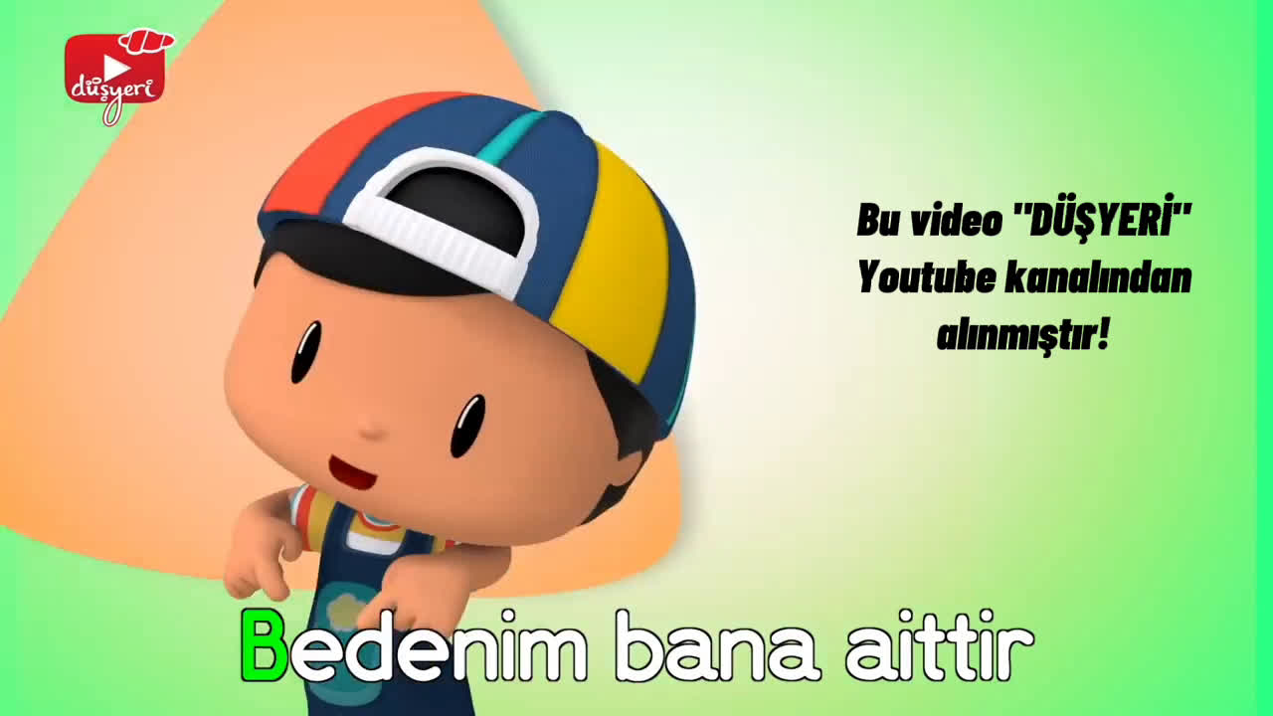

Slide 19
Teşekkürler...

